Slide 1













Telegram
bot
Проект разрабатывали: Айтбаев Жеңіс Жұмабайұлы, Сундет Сумая Байжанқызы

Slide 2

Описание
Бота
Telegram-бот для отправки информации о проекте • Возможности: - Вывод списка разработчиков - Отправка технической документации (ссылка + файл) - Отправка презентации проекта (ссылка + файл)

Slide 3

Проблемы, с которыми столкнулись и их решения
Обновление сообщений вместо отправки новых
Изначально бот отправлял новое сообщение при каждом нажатии кнопки, засоряя чат. Мы решили эту проблему, используя edit_message_text() — теперь бот просто обновляет текст в уже отправленном сообщении.
Передача файлов без ошибок
При загрузке документов через InputFile() возникли ошибки с путями к файлам. Нам пришлось тщательно тестировать систему и следить за правильными названиями и кодировкой файлов, чтобы они корректно отправлялись пользователю.
Удобные кнопки навигации
Чтобы пользователи не вводили команды вручную, мы внедрили InlineKeyboardButton. Теперь взаимодействие с ботом происходит через удобные кнопки, что делает использование более простым и интуитивно понятным.

Slide 4
История разработки бота
Разработка Telegram-бота началась с выбора библиотеки для работы с Telegram API. Первоначально мы рассматривали Aiogram, но из-за необходимости упрощённого подхода и отсутствия асинхронных задач было решено использовать Telebot.

Slide 5

Чему научились и какие источники помогли
В ходе разработки бота мы изучили работу с Telegram API и библиотекой Telebot, а также принципы создания интерактивных меню и отправки файлов.
Для решения возникающих проблем и оптимизации кода использовались следующие ресурсы:
Официальная документация Telebot (https://github.com/eternnoir/pyTelegramBotAPI)
Форумы разработчиков (Stack Overflow, Telegram Developer Community)
GitHub-репозитории с примерами кода
Лекции и статьи по Python и Telegram-ботам

Slide 6
Telebot — это библиотека для создания Telegram-ботов на Python. Она позволяет обрабатывать команды, кнопки и сообщения, а также отправлять файлы и ссылки.
01.
Архитектура проекта
В текущем боте вся информация, такая как список разработчиков и ссылки на документы, хранится в коде. Для обновления данных необходимо редактировать сам файл bot.py.
02.
Бот написан на Python с помощью библиотеки Telebot, которая предоставляет удобные инструменты для работы с Telegram API. Данные хранятся прямо в коде, без базы данных. Запускается на локальном сервере.
03.
Развёртывание: Локальный сервер – бот запускается на компьютере.

Slide 7

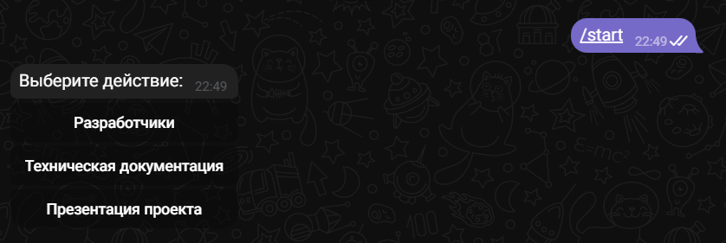
Функционал бота
• Кнопка “Разработчики” – отправляет список участников проекта
• Кнопка “Техническая документация” – отправляет ссылку и файл
• Кнопка “Презентация проекта” – отправляет ссылку и файл

Slide 8
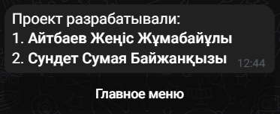
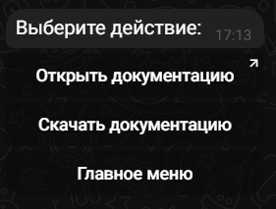
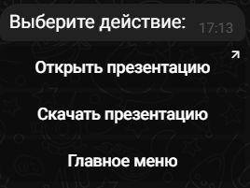

Slide 9
Установка и запуск
01
02
03
04
Установить и настроить Python -3.12.0
Установить зависимости:
pip install pyTelegramBotAPI
Настроить переменные:
Указать TOKEN в bot.py
Запустить бота:
python bot.py

Slide 10
Спасибо за внимание!

